Slide 1
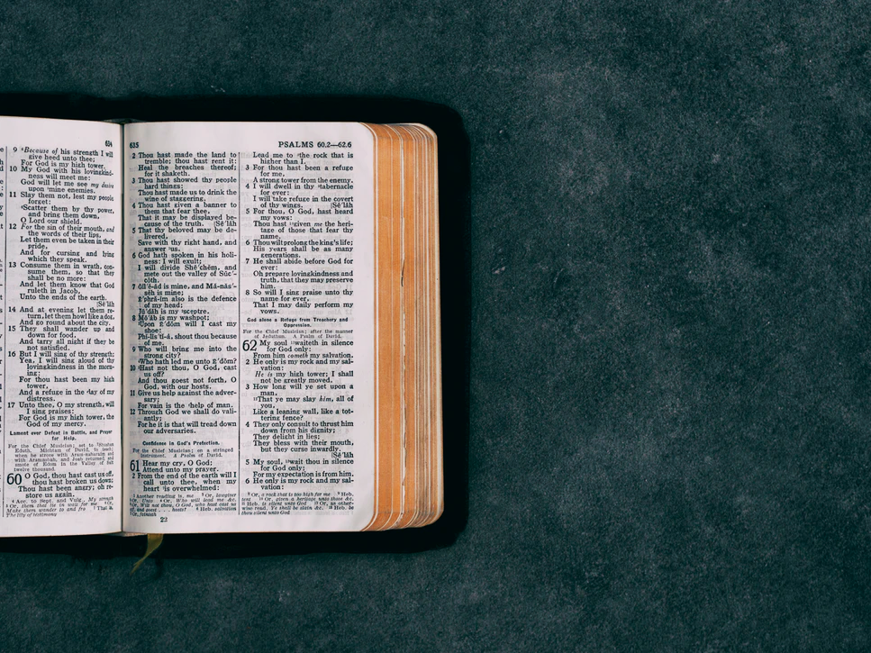
Curso Cimientos
Bases de la
Fe Cristiana
Lección 1

Slide 2
Lección 1
Creación y caída del hombre
Nivel 1
Curso Cimientos
Bases de la Fe Cristiana

Slide 3
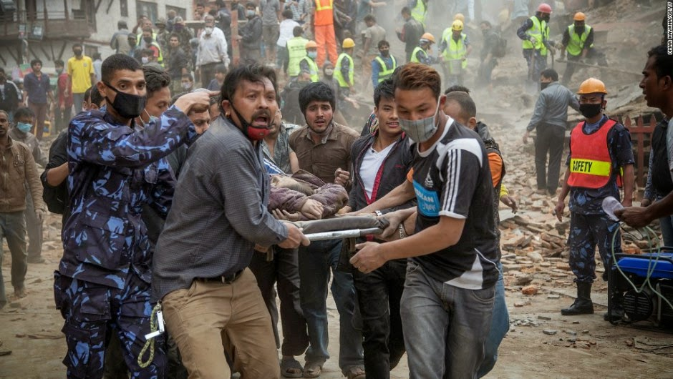
Sufrimiento

Slide 4
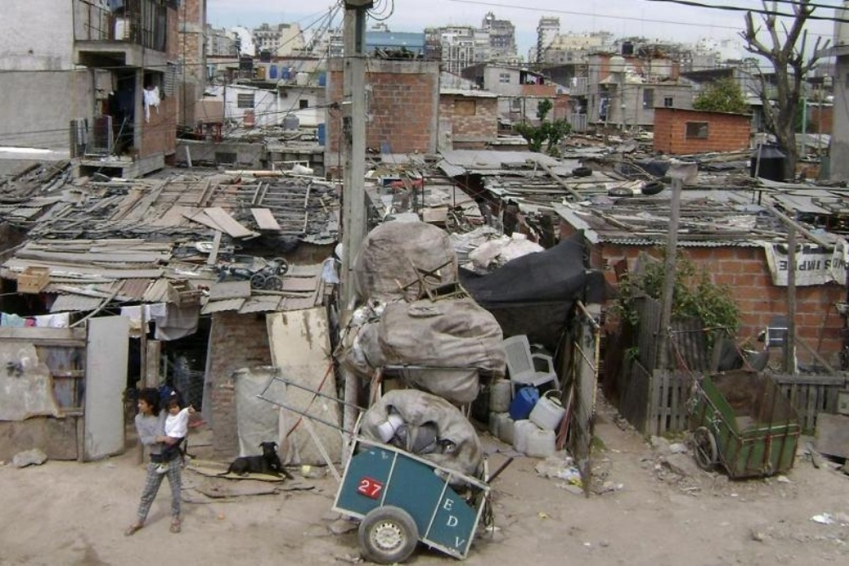
Pobreza

Slide 5
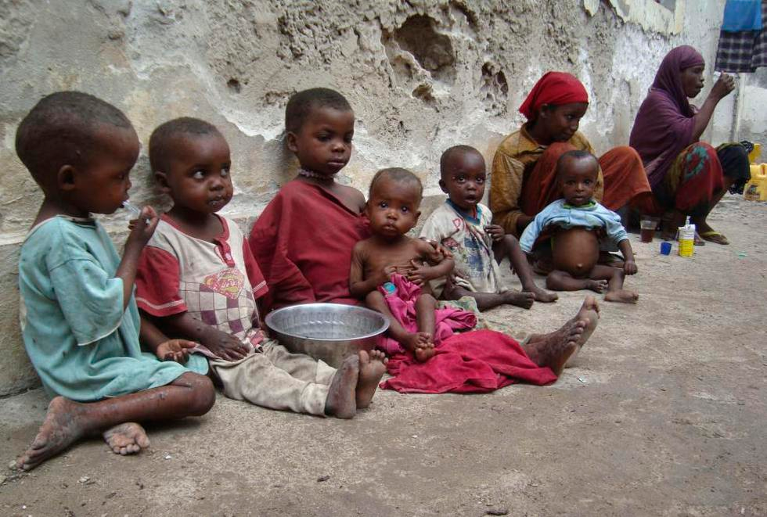
Hambre

Slide 6
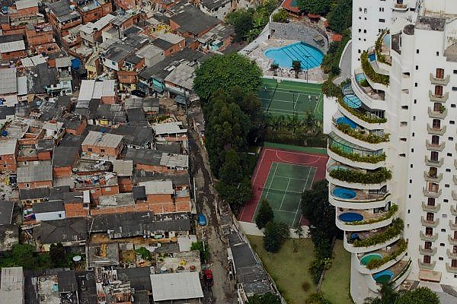
Injusticia

Slide 7
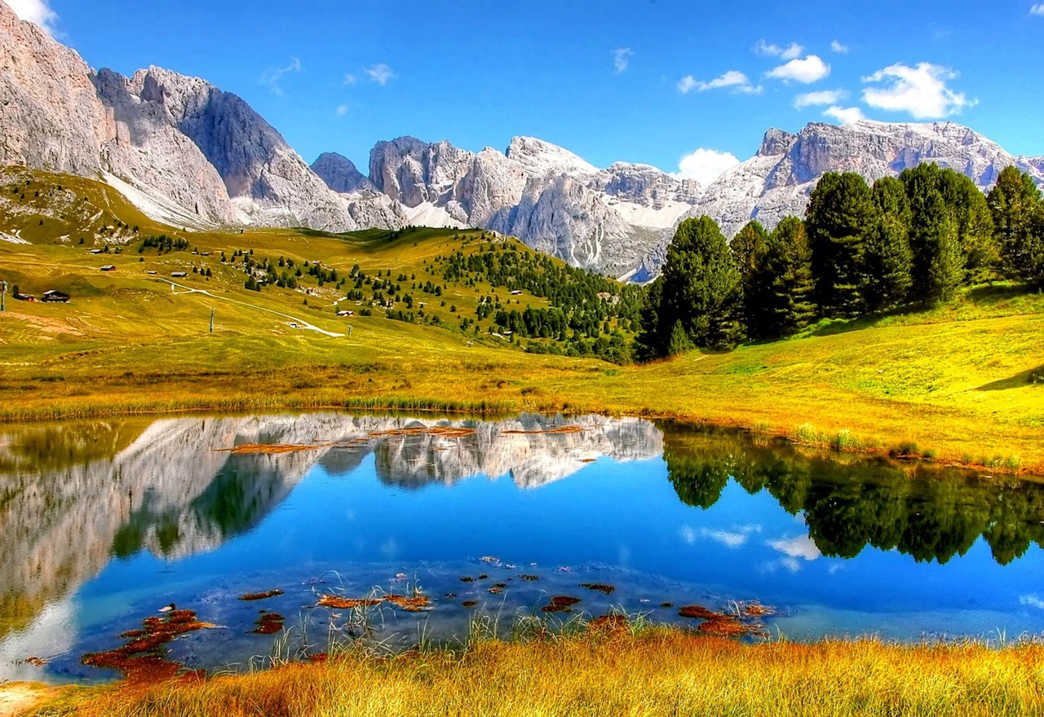
LA CREACION: todo en armonía

Slide 8
¿Qué frase se repite en los versículos siguientes?
Gen. 1:4
“Y vio Dios que la luz era buena; y separó Dios la luz de las tinieblas”
Gen. 1:10
“Y llamó Dios a lo seco Tierra, y a la reunión de las aguas llamó Mares. Y vio Dios que era bueno”
Gen. 1:12
“Produjo, pues, la tierra hierba verde, hierba que da semilla según su naturaleza, y árbol que da fruto, cuya semilla está en él, según su género. Y vio Dios que era bueno”

Slide 9
¿Qué frase se repite en los versículos siguientes?
Gen. 1:18
“y para señorear en el día y en la noche, y para separar la luz de las tinieblas. Y vio Dios que era bueno”
Gen. 1:21
“Y creó Dios los grandes monstruos marinos, y todo ser viviente que se mueve, que las aguas produjeron según su género, y toda ave alada según su especie. Y vio Dios que era bueno”
Gen. 1:25
“E hizo Dios animales de la tierra según su género, y ganado según su género, y todo animal que se arrastra sobre la tierra según su especie. Y vio Dios que era bueno”

Slide 10
¿Qué parte de la creación era buena?
Gen. 1:31
“Y vio Dios todo lo que había hecho, y he aquí que era bueno en gran manera. Y fue la tarde y la mañana el día sexto.”

Slide 11
Según Génesis 1:26-27,
¿qué podemos aprender acerca del hombre?
“Entonces dijo Dios: Hagamos al hombre a nuestra imagen, conforme a nuestra semejanza; y señoree en los peces del mar, en las aves de los cielos, en las bestias, en toda la tierra, y en todo animal que se arrastra sobre la tierra.
Y creó Dios al hombre a su imagen, a imagen de Dios lo creó; varón y hembra los creó.”

Slide 12
¿Qué atributos de Dios se reflejan en la creación?
Dios creó al hombre a su imagen y semejanza.
El hombre por ser imagen de Dios
tiene un sentido moral y espiritual,
tiene emociones,
es creativo,
aprecia la belleza,
razona,
se comunica y
toma decisiones.

Slide 13
La caída: Génesis 2 y 3
Según Gén. 2:16-17, ¿cuál fue la única prohibición en el huerto del Edén?
“Y mandó Jehová Dios al hombre, diciendo: De todo árbol del huerto podrás comer; mas del árbol de la ciencia del bien y del mal no comerás; porque el día que de él comieres, ciertamente morirás.”

Slide 14
Según Gén. 3:1, ¿cómo cambió la serpiente este mandamiento?
“Pero la serpiente era astuta, más que todos los animales del campo que Jehová Dios había hecho; la cual dijo a la mujer: ¿Conque Dios os ha dicho: No comáis de todo árbol del huerto?”
Según 3:4-5, ¿qué atribuyó la serpiente a Dios en estos versículos?
“Entonces la serpiente dijo a la mujer: No moriréis; sino que sabe Dios que el día que comáis de él, serán abiertos vuestros ojos, y seréis como Dios, sabiendo el bien y el mal.”
Lea Génesis 3:6, ¿por qué Eva decidió comer del fruto prohibido?
“Y vio la mujer que el árbol era bueno para comer, y que era agradable a los ojos, y árbol codiciable para alcanzar la sabiduría; y tomó de su fruto, y comió; y dio también a su marido, el cual comió así como ella.”

Slide 15
¿Cuál es la diferencia entre la tentación y el pecado?
Adán y Eva decidieron hacer caso a Satanás, la caída fue un intento de independizarse de Dios.
Dios les había advertido que no comieran del fruto prohibido porque morirían si desobedecían.
Pretendieron ponerse sobre Dios y ser dueños de sus propias vidas.
Adán y Eva se rebelaron contra Dios.

Slide 16
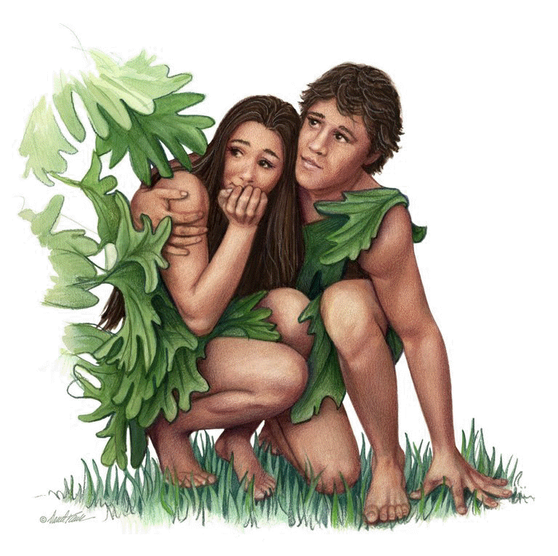
Resultados de la caída

Slide 17
Lea los siguientes versículos de Génesis 3
Gén 3:7:
“Entonces fueron abiertos los ojos de ambos, y conocieron que estaban desnudos; entonces cosieron hojas de higuera, y se hicieron delantales.”
Gén. 3:8-10:
“Y oyeron la voz de Jehová Dios que se paseaba en el huerto, al aire del día; y el hombre y su mujer se escondieron de la presencia de Jehová Dios entre los árboles del huerto. Mas Jehová Dios llamó al hombre, y le dijo: ¿Dónde estás tú? Y él respondió: Oí tu voz en el huerto, y tuve miedo, porque estaba desnudo; y me escondí.”

Slide 18
Lea los siguientes versículos de Génesis 3
Gén. 3:12-13:
“Y el hombre respondió: La mujer que me diste por compañera me dio del árbol, y yo comí. Entonces Jehová Dios dijo a la mujer: ¿Qué es lo que has hecho? Y dijo la mujer: La serpiente me engañó, y comí.”
Gén. 3:16:
“A la mujer dijo: Multiplicaré en gran manera los dolores en tus preñeces; con dolor darás a luz los hijos; y tu deseo será para tu marido, y él se enseñoreará de ti.”

Slide 19
Lea los siguientes versículos:
Génesis 3:17-19 y Génesis 3:23-24
Gén. 3:17-19:
“Y al hombre dijo: Por cuanto obedeciste a la voz de tu mujer, y comiste del árbol de que te mandé diciendo: No comerás de él; maldita será la tierra por tu causa; con dolor comerás de ella todos los días de tu vida. Espinos y cardos te producirá, y comerás plantas del campo. Con el sudor de tu rostro comerás el pan hasta que vuelvas a la tierra, porque de ella fuiste tomado; pues polvo eres, y al polvo volverás.”
Gén 3:23-24:
“Y lo sacó Jehová del huerto del Edén, para que labrase la tierra de que fue tomado. Echó, pues, fuera al hombre, y puso al oriente del huerto de Edén querubines, y una espada encendida que se revolvía por todos lados, para guardar el camino del árbol de la vida.”

Slide 20

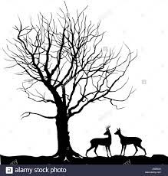

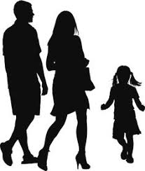
Como consecuencia de la caída se rompieron las cuatro relaciones
Sí mismo
Dios
Los demás
La natu-raleza

Slide 21
Resultados de la caída
Como consecuencia de la caída, se rompieron las cuatro relaciones:
la relación con Dios: muerte espiritual
su relación consigo mismo: pérdida de dignidad, integridad y respeto por sí mismo
la relación con su mujer y entre personas en general
la relación entre el hombre y la naturaleza

Slide 22
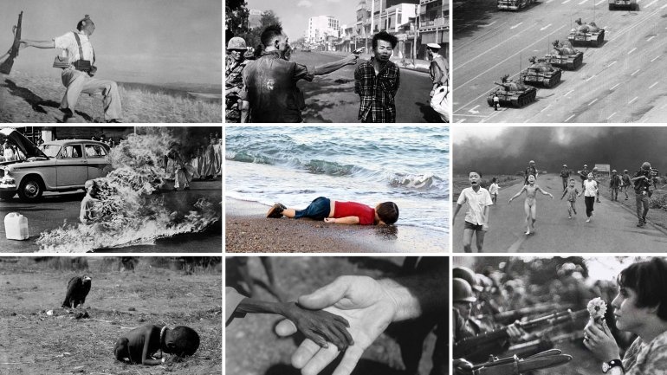
Resultados de la caída

Slide 23
Lea Romanos 5:12 y 6:23
Rom. 5:12
“Por tanto, como el pecado entró en el mundo por un hombre, y por el pecado la muerte, así la muerte pasó a todos los hombres, por cuanto todos pecaron.”
Rom. 6:23
“Porque la paga del pecado es muerte, mas la dádiva de Dios es vida eterna en Cristo Jesús Señor nuestro.”

Slide 24
A modo de resumen:
Creación y caída del hombre
La creación: todo en armonía
La caída
Resultados de la caída
Toda la creación es buena
El hombre es hecho a imagen de Dios
La creación refleja los atributos de Dios
El hombre refleja algunos atributos de Dios
Dios da un mandamiento
Adán y Eva desobedecen
Caen en la tentación y cometen pecado
Tratan de ser dueños de sus vidas
Vergüenza y miedo
Culpa y dolor
Maldición de la tierra
Muerte y separación de Dios

Slide 25
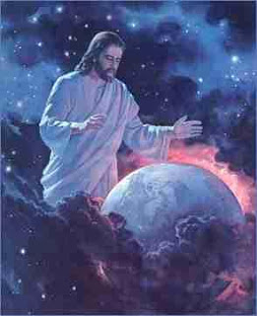
Versículo para memorizar
“Y vio Dios todo lo que había hecho, y he aquí que era bueno en gran manera”
Génesis 1:31

Slide 26
MEMORICE
MEMORICE EL NOMBRE de los primeros 7 libros del Nuevo Testamento:
Mateo
Marcos
Lucas
Juan
Hechos
Romanos
1 Corintios

Slide 27
PARA CRECER
Lea en el Anexo N° 2 El Plan de Salvación: “Cómo llegar a ser cristiano”.

Slide 28

LECTURA BIBLICA
Esta semana lea San Mateo 1 al 7, un capítulo al día.

Slide 29
Lección 1
Creación y caída del hombre
Nivel 1
Curso Cimientos
Bases de la Fe Cristiana

